Slide 1

R Tro
Trò chơi đoán tên tiết tấu

Slide 2
Các con hãy quan sát cô vận động theo nhạc và lựa chọn phương án trả lời cho đúng nhé

Slide 3











Cô vừa gõ đệm theo tiết tấu gì?
1. Gõ đệm theo phách
2 Theo tiết chậm
GO HOME
2. Gõ đệm theo tiết tấu chậm

Slide 4
Cô vừa gõ đệm theo tiết tấu gì?
1.Gõ đệm theo tiết tấu chậm
2. Gõ đệm theo phách
GO HOME
2. Gõ đệm theo phách

Slide 5
Các con hãy quan sát đoạn video vận động chuyển cốc theo tiết tấu và tìm phương án trả lời nhé !
GO HOME

Slide 6
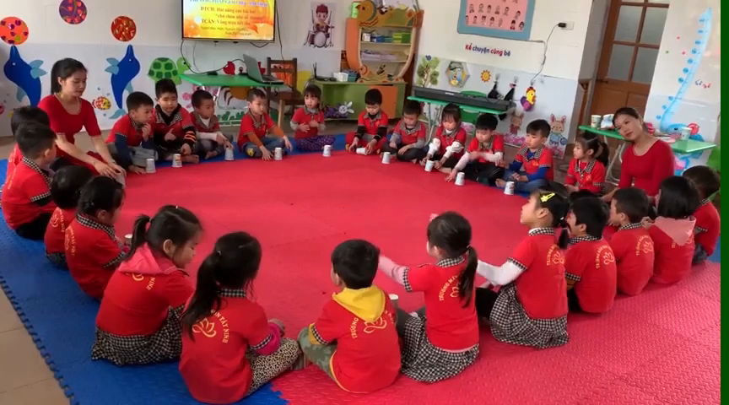

Slide 7
Cô và các bạn nhỏ trong đoạn video vận động chuyển cốc theo tiết tấu gì?
1 Vận động theo tiết tấu chậm
1. Vận động theo tiết tấu chậm
GO HOME
2. Vận động theo phách

